Slide 1

Projeto ConstruAdmin
Integrantes:
Ana Carolina Guimarães Ramos
Carlos Vinícius Carvalho dos Santos
Diego Oliveira Ferreira
Thauan Peixoto de Souza Luz
Curso: Desenvolvimento de Sistemas
Turma: G82675/83638
Orientador: Ricardo Santana Veiga

Slide 2

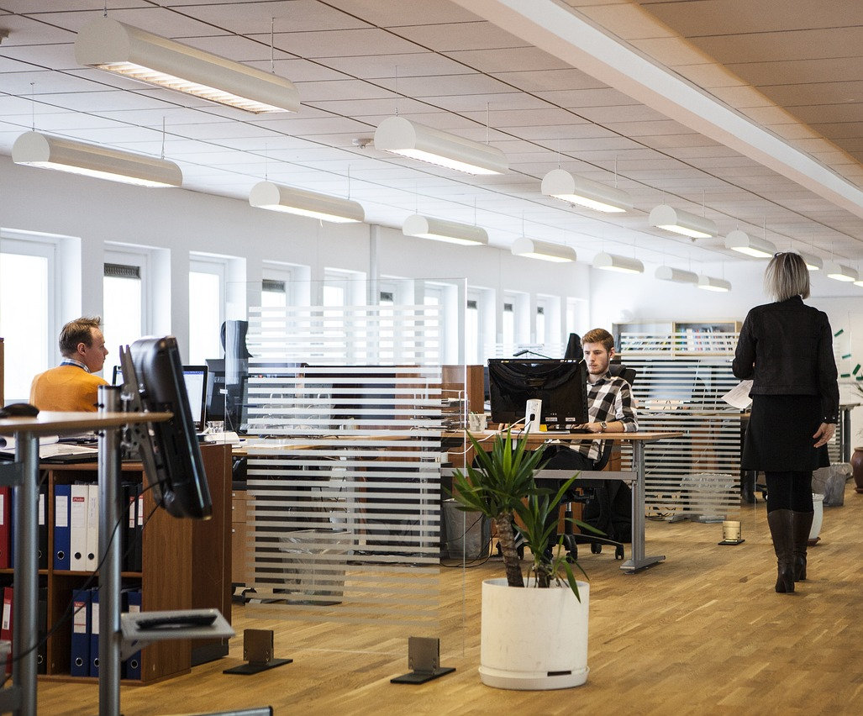
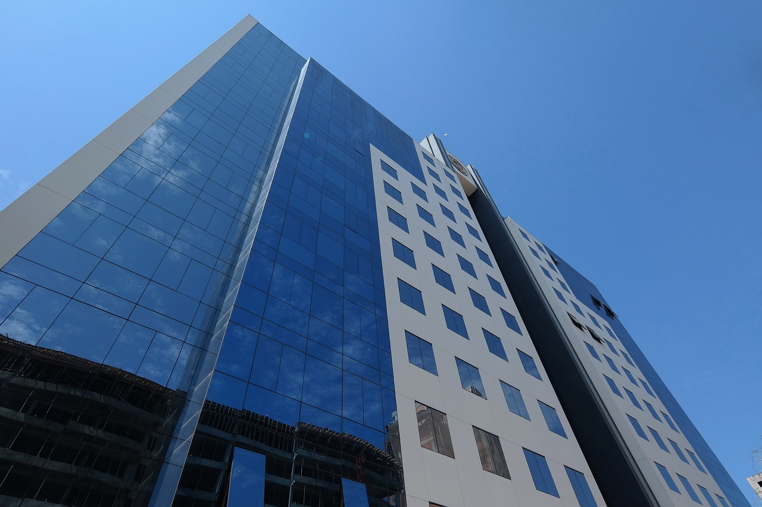
O Cliente
Figura 2 – Pessoa física.
Figura 3 – Pessoas em uma empresa.
Figura 4 – Prédio de uma instituição.
Fonte – Disponível em: https://depositphotos.com.
Acesso em : 04.Dez.23.
Fonte – Disponível em: https://pixabay.com.
Acesso em : 04.Dez.23.
Fonte – Disponível em: https://pixabay.com.
Acesso em : 04.Dez.23.

Slide 3

Situação Problema
Falta de ferramentas acessíveis de acompanhamento;
A despesa com materiais;
Desafios na comunicação interna;
Figura 5 – Homem na obra.
Fonte – Disponível em: https://pixabay.com.
Acesso em : 04.Dez.23.

Slide 4
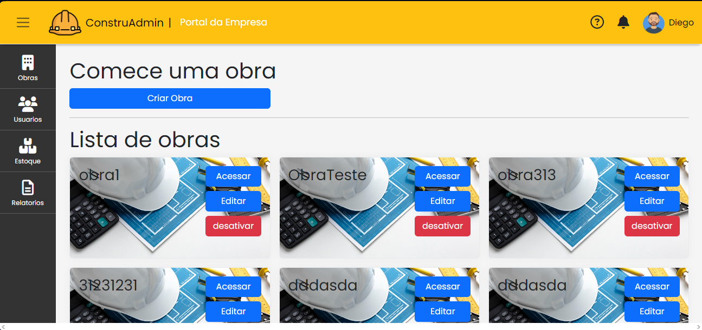
Solução (Entregáveis)
A equipe desenvolveu um sistema web em laravel;
Figura 6 – Dashboard da obra.
Fonte – Autoria própria.

Slide 5
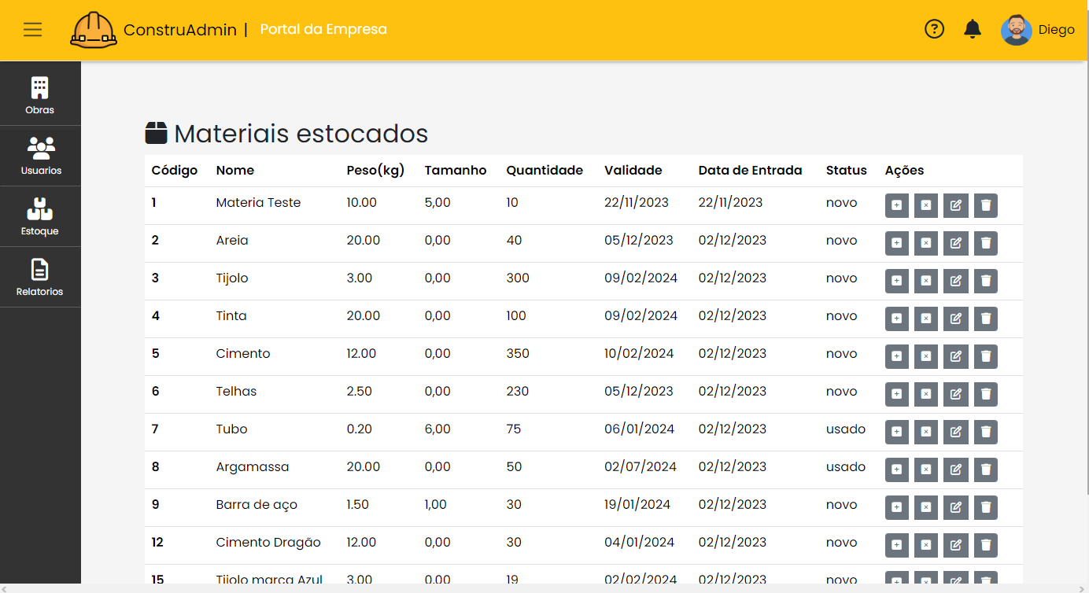
Solução (Entregáveis)
O sistema registra informações como estoque, atividades, obras e gera relatórios;
Com o software, os clientes são capazes de melhorar a organização, aproximação do proprietário com a obra, melhoria na comunicação interna;
Figura 7 – Tela de estoque.
Fonte – Autoria própria.

Slide 6
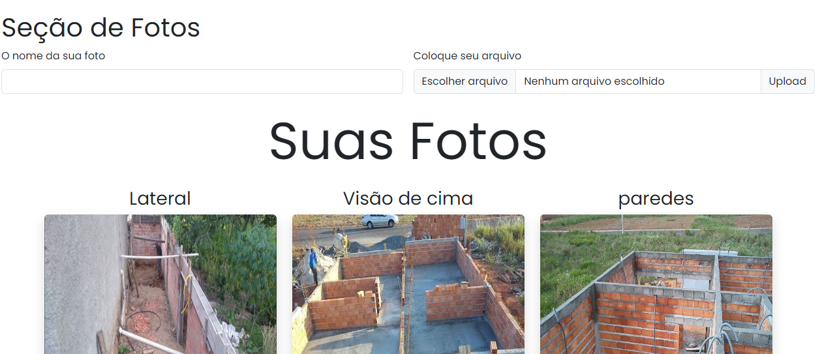
Solução (Entregáveis)
Como diferencial, trazemos o acesso à obra aos clientes que às vezes não têm muito acesso ao que se está passando;
Figura 8 – Tela de visualização.
Fonte – Autoria própria.

Slide 7





Tecnologias Usadas
Figura 10 – Laravel Logo.
Figura 12 – CSS
Logo.
Figura 14 – JavaScript
Logo.
Figura 11 – Figma
Logo.
Figura 13 – HTML
Logo.
Fonte – Disponível em: https://laravel.com/.
Acesso em : 04.Dez.23.
Fonte – Disponível em: https://html.com/
Acesso em : 04.Dez.23
Fonte – Disponível em: https://www.javascript.com/
Acesso em : 04.Dez.23
Fonte – Disponível em: https://www.figma.com/
Acesso em : 04.Dez.23
Fonte – Disponível em: https://html.com/
Acesso em : 04.Dez.23

Slide 8
Considerações finais
A construAdmin oferece um sistema com:
Recursos para organizar obras;
Registrar as atividades feitas;
Diferencial para aproximar o cliente com os recursos visuais (plantas 2D e imagens tiradas na obra);
Permitimos um registro com os materiais que estabelece uma rastreabilidade;
Relatórios envolvendo informações da obra.

Slide 9
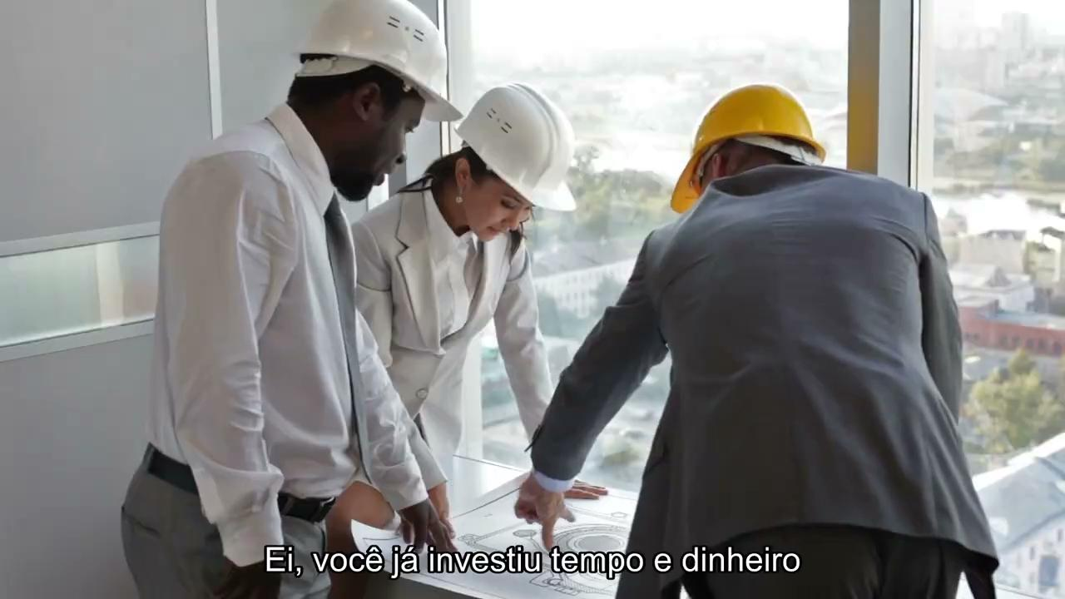
Pitch

Slide 10
Agradecimentos
Finalizando, gostaríamos de agradecer ao apoio de nossos professores Christiane Santana, Luiz Antônio Ribeiro Gomes da Silva, Orlando Vicente, Ricardo Veiga e ao professor e a coordenadora da área de construção civil Almenízio Batista Conceição e Verônica Silva dos Santos.
Dúvidas?

